Slide 1
RESTAURANTE DE COMIDA RÁPIDA
(ALITAS Y BONELESS)
CREADO EN EL 2015
FRANQUICIADO DESDE EL 2018
-El dueño es una persona moral (sociedad)
PROMEDIO DE UTILIDAD DEL 50% AL 55%

Slide 2
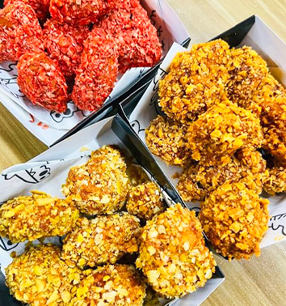
CARACTERÍSTICAS
DIFERENTES MODELOS DE NEGOCIO:
LOCAL
ISLA
MOVIL
INVERSIÓN (LOCAL)
CANON $35,000
EQUIPO OPERATIVO $95,000
ACONDICIONAMIENTO DEL LOCAL, INVENTARIO INICIAL Y MOBILIARIO NO INCLUIDOS.
RETORNO DE INVERSIÓN DE 6 A 12 MESES DESPUÉS DEL PUNTO DE EQUILIBRIO.

Slide 3
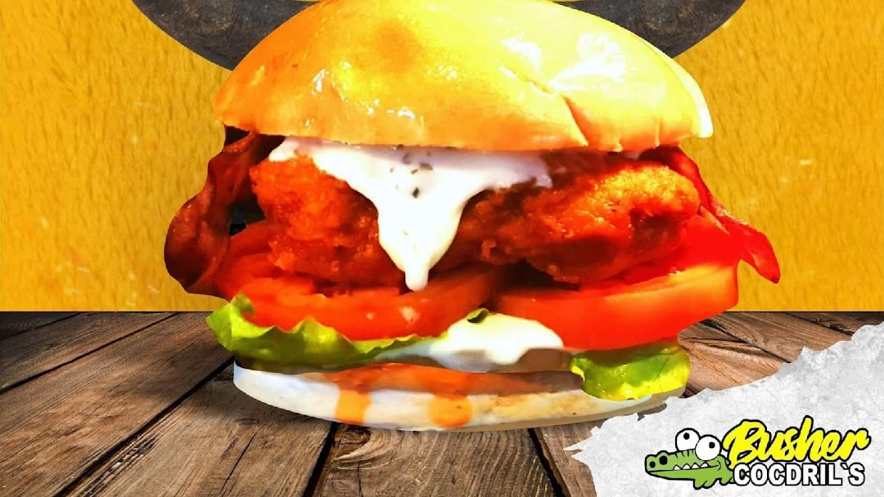
-Vigencia de derechos: 3 años -Regalías 5% de las ventas netas. Ofrece apoyo en el área de marketing, su publicidad la establecen ellos

